Slide 1


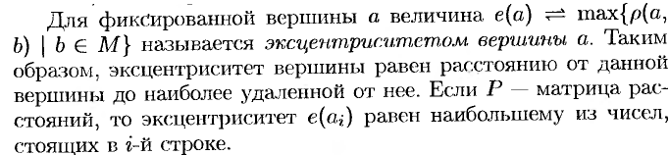
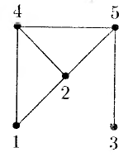
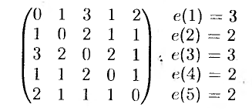

Slide 3
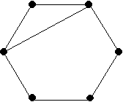
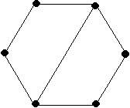
Изоморфизм графов.
Графы G (X, E, Φ) и G' (X', E', Φ') называются изоморфными, если X = X', E = E' и существует взаимно однозначное соответствие между их вершинами и ребрами, причем такое, что соответствующие вершины соединяются соответствующими ребрами.
изоморфные
неизоморфные

Slide 4
Изоморфизм графов.
Если графы G₁ и G₂ изоморфны, то существует подстановка t, которая ставит во взаимно однозначное соответствие каждому элементу x_{i}∈X графа G₁ элемент y_{i}∈Y графа G₂ такой, что δ ₊(x_{i}) = δ ₊(y_{j}) и δ ₋(x_{i}) = δ ₋(y_{j}).
Если существует подстановка t, которая переводит матрицу A₁ смежности вершин графа G₁ в матрицу A₂ смежности вершин графа G₂, то графы G₁ и G₂ изоморфны.
Теорема
Для того, чтобы граф G₁ был изоморфен графу G₂, необходимо и достаточно выполнения следующих условий:
1. Для любого x_{i}∈X существует y_{i}∈Y для которых выполняются условия
δ ₊(x_{i}) = δ ₊(y_{j}) и δ ₋(x_{i}) = δ ₋(y_{j}).
2. Существует подстановка, переводящая граф G₁ в граф G₂.

Slide 5
Алгоритм распознавания изоморфизма графов.
алгоритм распознавания изоморфизма двух произвольных графов.
1*. Подсчитываем число вершин каждого графа. При равенстве переходи к 2*, а при неравенстве к 7*.
2*. Выписываем все элементы обоих графов в естественной упорядоченности и определим пары (δ ₊(x), δ ₋(x)) и (δ ₊(y), δ ₋(y)) для каждого элемента. Переход к 3*.
3*. Если графы G₁ и G₂ имеют вершины с разными парами (δ ₊(x), δ ₋(x)) и (δ ₊(y), δ ₋(y)) каждый, то строим граф соответствия, соединяя ребрами такие элементы x и y графов G₁ и G₂, для которых выполняется первое условие теоремы. В противном случае переходим к пункту 6*. Если графы имеют k (k<p) вершин с одинаковыми парами (δ ₊(x), δ ₋(x)) и (δ ₊(y), δ ₋(y)) каждый, то сначала соединяем ребрами элементы обоих графов, удовлетворяющие первому условию теоремы и не входящие в указанные k вершин. Получаем частичную подстановку. переходим к 4*.
4*. Используя предложенный метод для элементов с одинаковыми парами (δ ₊(x), δ ₋(x)) и (δ ₊(y), δ ₋(y)), получаем одну или несколько подстановок вместо k!. Переходим к пункту 5*.
5*. Выписываем подстановку, определяемую графом соответствия и проверяем выполнение второго условия теоремы. При выполнении условия переходим к 5*. В противном случае к 6*.
6*. Графы изоморфны.
7*. Графы не изоморфны.

Slide 6
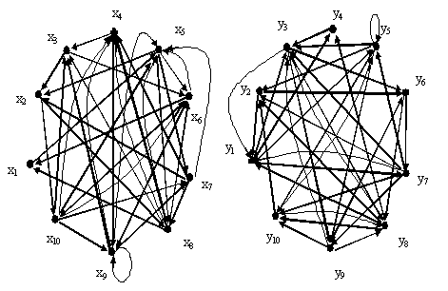
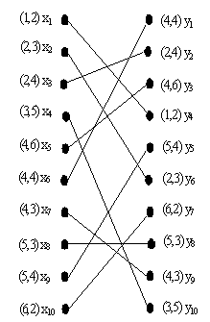

Slide 7
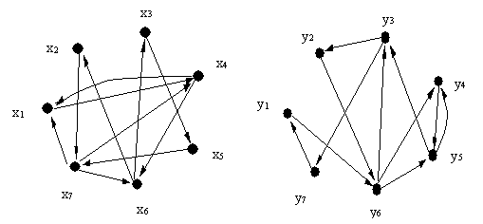
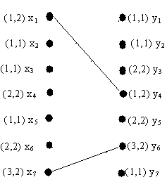

Slide 8
0 | 0 | 0 | 1 | 0 | 0 | 0
0 | 0 | 0 | 0 | 0 | 0 | 1
0 | 0 | 0 | 0 | 1 | 0 | 0
1 | 0 | 0 | 0 | 0 | 1 | 0
0 | 0 | 0 | 0 | 0 | 0 | 1
0 | 1 | 1 | 0 | 0 | 0 | 0
1 | 0 | 0 | 1 | 0 | 1 | 0
0 | 0 | 0 | 0 | 0 | 1 | 0
0 | 0 | 0 | 0 | 0 | 1 | 0
0 | 1 | 0 | 0 | 0 | 0 | 1
0 | 0 | 0 | 0 | 1 | 0 | 0
0 | 0 | 1 | 1 | 0 | 0 | 0
0 | 0 | 1 | 1 | 1 | 0 | 0
1 | 0 | 0 | 0 | 0 | 0 | 0

Slide 9
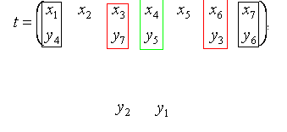

1 | 0 | 0 | 0 | 0 | 1 | 0 | x
1 | 0 | 0 | 1 | 0 | 1 | 0 | 3
0 | 0 | 0 | 0 | 0 | 0 | 1 | 1
0 | 1 | 1 | 1 | 0 | 0 | 0 | 3
1 | 0 | 0 | 1 | 0 | 1 | 0 | 3
0 | 0 | 0 | 0 | 1 | 0 | 1 | 2
1 | 1 | 1 | 1 | 0 | 1 | 0 | x
0 | 0 | 1 | 1 | 1 | 0 | 0 | 3
0 | 0 | 1 | 1 | 1 | 0 | 0 | 3
1 | 0 | 0 | 0 | 0 | 1 | 0 | 2
0 | 0 | 1 | 1 | 0 | 0 | 0 | x
0 | 1 | 0 | 0 | 1 | 0 | 1 | 3
0 | 1 | 1 | 1 | 1 | 0 | 1 | x
0 | 0 | 0 | 0 | 0 | 1 | 0 | 1

Slide 10
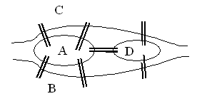
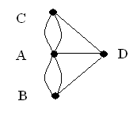
Эйлеровы цепи и циклы.
Требуется, начав путешествие из одной точки города пройти по всем мостам по одному разу и вернуться в исходную точку.
Если поставить в соответствие мостам ребра, а участкам суши — вершины, то получится граф (точнее псевдограф), в котором надо найти простой цикл, проходящий через все ребра.
Эйлеровой цепью в неориентированном графе G называется простая цепь, содержащая все ребра графа G.
Эйлеровым циклом называется замкнутая Эйлерова цепь.
Эйлеров путь в орграфе G — это простой путь, содержащий все дуги графа G.
Эйлеров контур в орграфе G — это замкнутый эйлеров путь.
Граф, в котором существует эйлеров цикл, называется эйлеровым

Slide 11
Эйлеровы цепи и циклы.
Нарисовать, не отрывая карандаша от бумаги
Задача китайского почтальона
Почтальон должен разнести почту по вверенному ему району, для чего он проходит по всем без исключения улицам района и возвращается в исходную точку (на почту). Требуется найти кратчайший маршрут почтальона.
Данная задача вполне современна: оптимальные маршруты нужно прокладывать для разнообразных машин, поливающих, посыпающих и размечающих улицы городов.
Перекрестки - вершины, а отрезки улиц между перекрестками - ребра
Если граф эйлеров, то эйлеров цикл является оптимальным маршрутом
китайского почтальона
В общем случае этой модели недостаточно, поскольку отрезки улиц имеют
разную длину, а в задаче требуется минимизировать именно длину
маршрута. Правильной моделью будет взвешенный граф, в котором
ребрам приписаны положительные числа (такие графы будут рассматриваться дальше)

Slide 12
Эйлеровы цепи и циклы.
Теорема (Эйлера). Эйлеров цикл в связном неориентированном графе G(X, E) существует только тогда, когда все его вершины имеют четную степень.
Необходимость.
v - произвольная вершина эйлерова цикла ->
каждое прохождение, включает два ребра ->
степень этой вершины равна 2k (k – количество прохождений через вершину)
Достаточность.
Полагаем, что в G нет петель.
(Если в G есть петли, то можно
- удалить петли
- построить эйлеров цикл в получившемся графе
- встроить петли в построенный цикл, получая эйлеров цикл в
исходном графе)

Slide 13
Эйлеровы цепи и циклы.
Достаточность.
v₀ произвольная вершина графа G (не изолированная) ->
можно построить цепь с началом в v₀ ->
т.к. число ребер в графе конечно, то остановка будет через конечное
число шагов, v₀, . . . , v_{k} ->
v₀= v_{k} (из всех остальных вершин цепь может выйти)
Если он эйлеров, построение закончено.
Пусть C₁ не эйлеров, т. е. в графе G₁ = G \{e₁, . . . , e_{k}} есть ребра. ->
В G₁ все вершины имеют четные степени (степень каждой из вершин
уменьшилась на четное число или не изменилась)
В G₁ есть ребро f₁, инцидентное вершине v_{i} цикла C₁ (граф связный) ->
из вершины v_{i} , можно построить цикл C₂, состоящий из ребер
f₁, . . . , f_{m} ->
e₁, . . . , e_{i} , f₁, f₂, . . . , f_{m} – цикл ->
на каком-то шаге очередной построенный цикл окажется эйлеровым
Приведенное доказательство достаточности в теореме Эйлера является конструктивным, т. е. содержит алгоритм построения эйлерова цикла.

Slide 14
Эйлеровы цепи и циклы.
Теорема. Связный неориентированный граф G обладает эйлеровой цепью тогда и только тогда, когда число вершин нечетной степени в нем равно 0 или 2, причем если это число равно нулю, то эйлерова цепь будет являться и циклом.
Теорема. Сильно связный орграф G(X, E) обладает эйлеровым контуром тогда и только тогда, когда для любой вершины x∈X выполняется
Доказательство аналогично доказательству для ориентированных графов
Теорема. Пусть G — связный граф с k>0 вершинами нечетной степени. Тогда минимальное число непересекающихся по ребрам простых цепей, покрывающих G, равно k/2.

Slide 15
Построение Эйлеровых цепей и циклов.
Эйлеров цикл — это объединение всех простых циклов графа. Следовательно, задача —найти все циклы и объединить их в один.
1. Первый цикл: 1е₁2е₃6е₁₁5е₁₂6е₄2е₂1.
2. Выбирается вершина графа G инцидентную какому-либо не пройденному ребру такую, чтобы эта вершина была в первом цикле. Это возможно, так как граф G связный.
Пусть х₂=6.
3. Второй цикл: 6е₅3е₆4е₇1е₈5е₉4е₁₀6.
4. Объединяются первый и второй циклы вместе, второй цикл вставляется внутрь первого, там, где стоит вершина 6.
1е₁2е₃ 6е₅3е₆4е₇1е₈5е₉4е₁₀6 е₁₁5е₁₂6е₄2е₂1
e
4
2
6
e
3
e
e
e
5
12
1
3
e
e
e
e
10
11
2
6
e
7
e
9
1
e
4
5
8

Slide 16
Построение Эйлеровых цепей и циклов.
Алгоритм Флёри
1. Положить текущий граф равным G, а текущую вершину равной произвольной вершине v ∈ V(G).
2. Выбрать произвольное, с учетом ограничения (см. ниже) ребро e текущего графа, инцидентное текущей вершине.
3. Назначить текущей вторую вершину, инцидентную e.
4. Удалить e из текущего графа и внести в список.
5. Если в текущем графе еще остались ребра, вернуться на шаг 2.
Ограничение: если степень текущей вершины в текущем графе больше 1, нельзя выбирать ребро, удаление которого из текущего графа увеличит число компонент связности в нем.

Slide 17
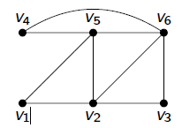
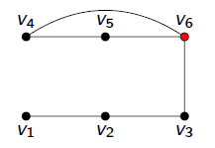
Построение Эйлеровых цепей и циклов.

Slide 18
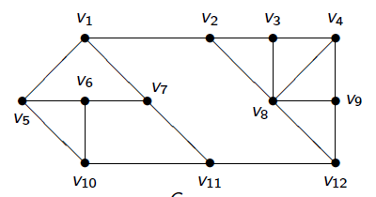
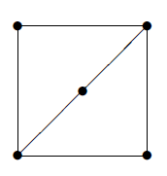
Гамильтонов цикл.
Цикл, проходящий через каждую вершину графа ровно один раз, называется гамильтоновым.
Граф называется гамильтоновым, если в нем существует гамильтонов цикл.

Slide 19
Гамильтонов цикл.
Задача коммивояжера
Дан список городов, соединенных дорогами, длины которых известны.
Коммивояжер должен объехать все города, побывав в каждом по одному
разу, и вернуться в свой город. Требуется найти кратчайший маршрут
коммивояжера.
Задача коммивояжера разрешима тогда и только тогда, когда граф этой
задачи гамильтонов.
Ни критерия гамильтоновости графа, ни эффективного алгоритма
нахождения гамильтонова цикла в произвольном гамильтоновом
графе, не известно
Задача о нахождении гамильтонова цикла это трудная задача

Slide 20

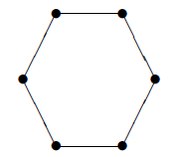
Гамильтонов цикл.
Теорема Оре
Пусть G обыкновенный связный граф, содержащий n вершин, где n > 2.
Если ρ(v) + ρ(w) ≥ n для любых двух различных несмежных вершин v и w графа G, то граф G гамильтонов.
Теорема Дирака
Пусть G обыкновенный связный граф, содержащий n вершин, где n > 2.
Если ρ(v) ≥ n/2 для всякой вершины v графа G, то граф G гамильтонов.

Slide 21
Кратчайшие пути на графе
каждой дуге e∈E ставится в соответствие вещественное число l(e)
l:E→R
граф – нагруженный
число l - вес дуги

Slide 22
Кратчайшие пути на графе (алгоритм Дейкстры)
Вершине x₀ присваивается окончательная метка 0 (нулевое расстояние до самой себя), а каждой из остальных вершин – временная метка ∞.
Каждой вершине x_{j}, если она не имеет окончательной метки и смежна x_{i} (той, что в последний раз получила окончательную метку) присваивается новая временная метка – наменьшая из её временной и числа (w_{ij}+окончательная метка x_{i}).
Определяется наименьшая из всех временных меток, которая и становиться окончательной меткой своей вершины. Если имеются равные метки, выбирается любая из них.

Slide 23
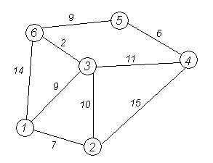
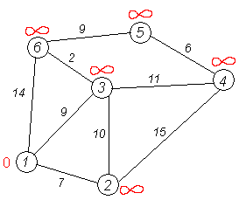
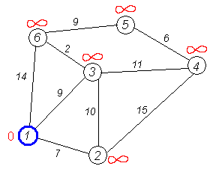
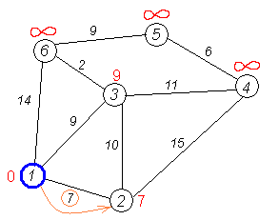
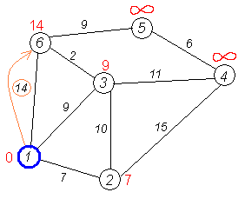
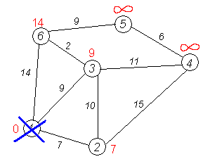
Кратчайшие пути на графе (алгоритм Дейкстры)

Slide 24
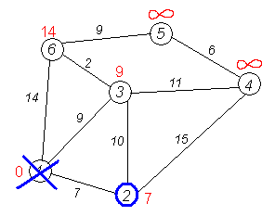
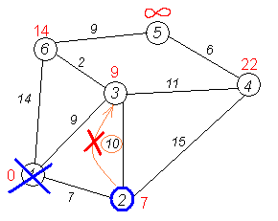
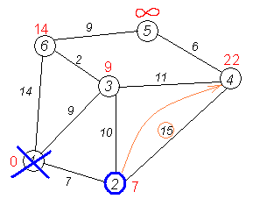
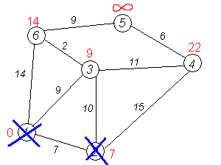
Кратчайшие пути на графе (алгоритм Дейкстры)

Slide 25
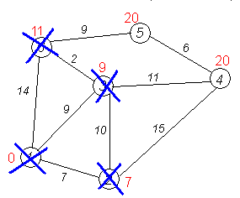
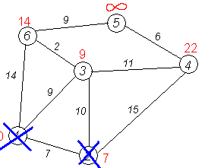
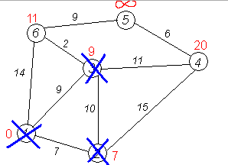
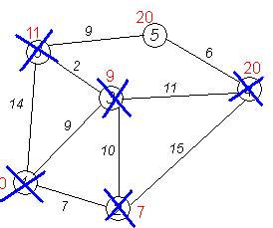
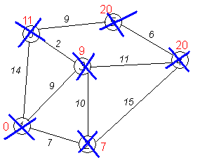
Кратчайшие пути на графе (алгоритм Дейкстры)
Обратный ход для восстановления самого пути

Slide 26
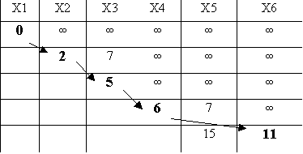
Кратчайшие пути на графе (алгоритм Дейкстры)
х2
х4
2
1
4
3
8
7
2
2
х1
х3
х5
х6

